Slide 1
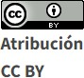


PROYECTO
ARTEAGA, Aura.
aura.arteaga@pi.edu.co
Programación de Software y Aplicativos Móviles, Politécnico Internacional
Dirección: Cl. 80 #69-7, Bogotá, Cundinamarca

Slide 2


Slide 3
011
Proyecto Stranger Things
011
011
Resumen
Introducción
Implementación
PLAN DE TRABAJO
Revisión de requerimientos funcionales y no funcionales.
Arquitectura del Proyecto
Definición de roles equipo ágil
Backlog del producto
Release Plan
Capacity Planning
Conclusiones
…
....
….
011
011
011
011
011
011
011
011

Slide 4


Resumen
Esta propuesta se orienta a realizar una contribución en el área de metodología para el diseño, de una aplicación denominada Stranger Things, la cual fue solicitada por la plataforma de streaming Netflix a la empresa Innova Colombia, y consiste en la creación de una solución digital para los fanáticos de la serie Stranger Things, en la cual encuentren toda la información de la serie y puedan realizar diferentes tipos de interacciones.

Slide 5


Introducción
Inova Colombia, ubicada en la ciudad de Bogotá D.C, es una empresa de servicios, que realiza soluciones de tecnología de TI en cuanto a Machin Learning – Big Data - IA. Con una plataforma de software libre y de altos niveles de capacidad de procesamiento. Actualmente tiene el desafío de desarrollo del proyecto “Stranger Things” para Netflix; una plataforma por suscripción que les permite a sus miembros ver series y películas sin publicidad en un dispositivo con conexión a internet.
Desde el primer día de lanzamiento de Netflix a la fecha, son varias las series que se han catapultado como las favoritas de los fanáticos, una de ellas es Stranger Things”, una serie estadounidense de ciencia ficción que cuenta con más de 100 millones de fanáticos en todo el mundo entre las edades de 19 a 49 años. Es por ello que ha decido contratar con Innova Colombia el diseño de una aplicación para los fanáticos de la serie Stranger Things, en la cual encuentren toda la información de la serie y puedan realizar diferentes tipos de interacciones.
Entre las interacciones, se requiere que el proyecto tenga los siguientes requerimientos funcionales y no funcionales:

Slide 6
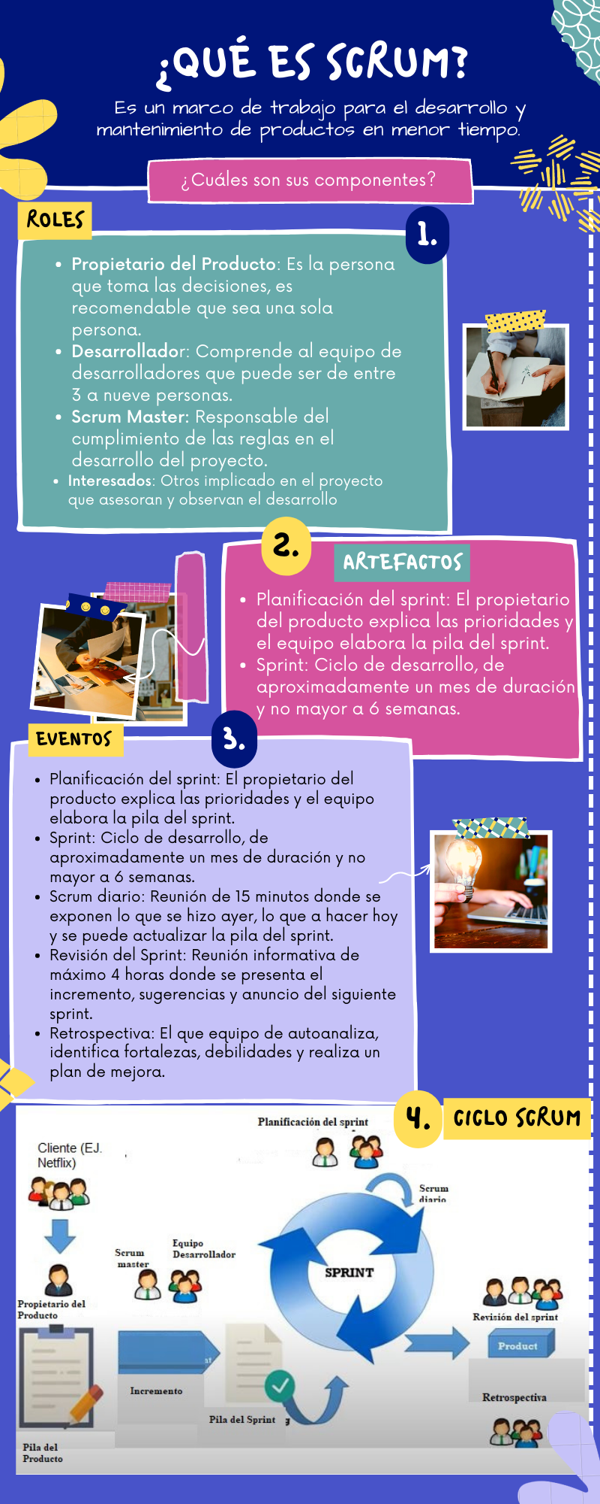
Implementación

Slide 7

PLAN DE TRABAJO
REQUERIMIENTOS FUNCIONALES
REQUERIMIENTOS FUNCIONALES
Admin | 1. | Ingresar registros
Admin | 2. | Editar registros
Admin | 3. | Eliminar registros
 | 4. | Exportar registros
 | 5. | Acceso a la APP por usuario y Contraseña
 | 6. | Usuario Rol - Administrador
 | 7. | Usuario Rol - FAN
 | 8 | Usuario Rol - Invitado (Acceso Limitado)
 | 9 | Componente Grafico - Pantallas de Funcionamiento
FAN & Invitado | 10 | Consultar Registros

Slide 8

PLAN DE TRABAJO
REQUERIMIENTOS NO FUNCIONALES
1 | INSTALAR SERVIDOR (OPCIONAL)
2 | Ejecutar en una solución MySQL (Opcional)
3 | Ejecutar en una solución SQL Server 2019 Standart (Opcional)
4 | Código escrito en JAVA
5 | Documentar el Código
6 | Documentación en UML
7 | Publicar en GIT
8 | Presentar Diagrama de Arquitectura

Slide 9
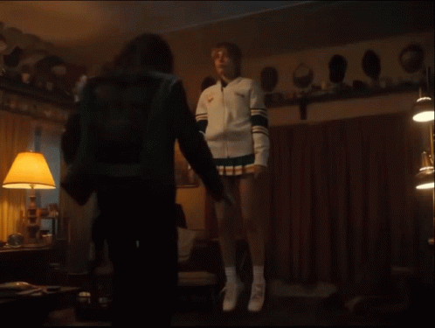
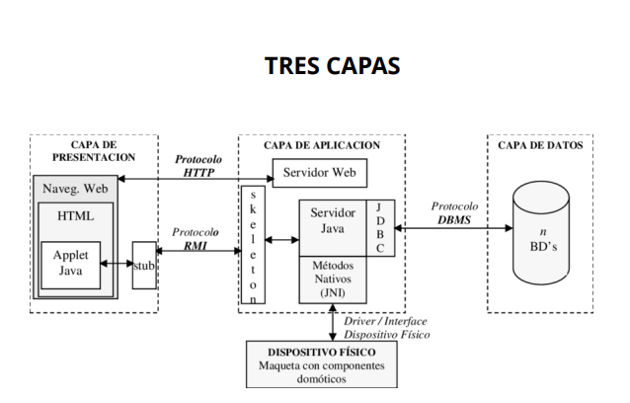
Arquitectura del proyecto
Se propone trabajar con una arquitectura en modelo de tres capas MVC, que separa el código por sus distintas responsabilidades, manteniendo distintas capas que se encargan de hacer una tarea muy concreta, permitiendo de esta manera que la aplicación sea escalable, mantenible y fácil de expandir.

Slide 10
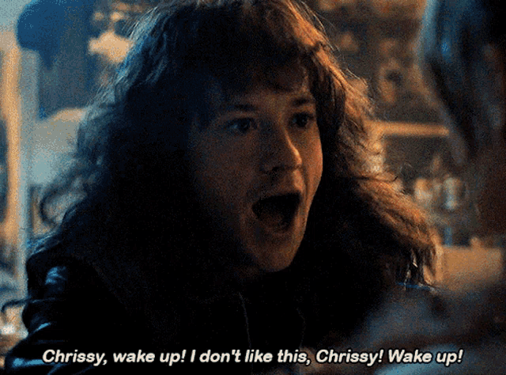
Definición de roles del equipo
Product Owner o responsable del producto
Responsable: Jhon Buitrago
Esta es la persona a cargo de la lista de trabajo pendiente del producto (product backlog). Está conectado a las necesidades del cliente y se centra en transmitir el punto de vista del usuario a su equipo y a otros ejecutivos involucrados. Aporta claridad sobre qué es lo siguiente que se debe entregar debido a su importancia. En última instancia, debe definir cuándo algo está listo para ser entregado.

Slide 11

Definición de roles del equipo
Scrum Master
Responsable: Juan Sebastián R
El Scrum Master es la persona que dirige los distintos eventos de Scrum. Se considera como el gerente del proyecto y facilitador de Scrum. El Scrum Master debe promover las reuniones diarias de actualización y organizar las reuniones de planificación, revisión y análisis retrospectivo del sprint.
.

Slide 12
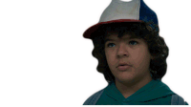


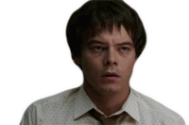
Equipo Scrum
A Tester: El QA
Juan Botero
Business Analyst
Angela Gomez
Sr Java Developer:
Aura Arteaga
Intermediate Java Developer
Heiderbeth

Slide 13
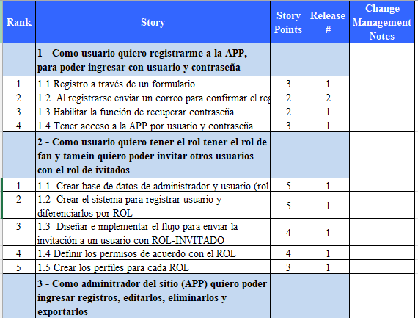
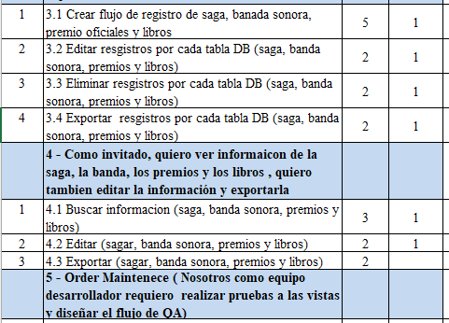
BACKLOG DEL PRODUCTO

Slide 14
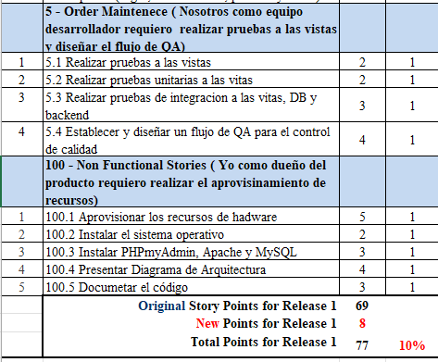
BACKLOG DEL PRODUCTO

Slide 15
RELEASE PLAN
En esta vista se realizan todos los preparativos técnicos para el aprovisionamiento de los recursos de hardware y de software necesarios para la creación del proyecto
Iteration 1
En la interacción uno encontramos la estructuración principal de los elementos y requisitos para la seguridad de la app el registro de los usuarios
Iteration 2
En la iteración dos se profundiza más en aspectos funcionales de la experiencia de usuario y organización administrativa de la app
Iteration 3
Iteration 4
En la iteración número cuatro se construye todo el sistema de administración del contenido y una interfaz para la gestión
En la iteración número 3 se define todo el flujo del contenido de la app y la información que es del consumo del usuario cumpliendo el principio de disponibilidad.
Iteration setup

Slide 16
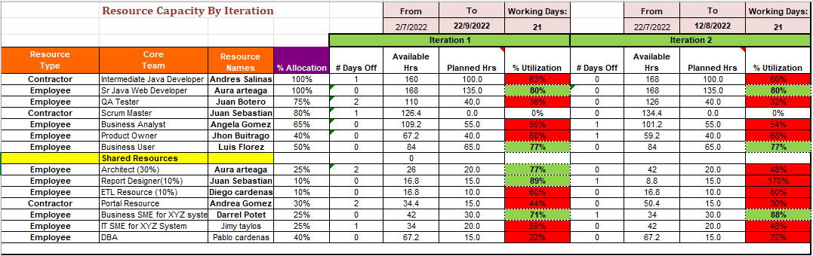
CAPACITY PLANNING

Slide 17
CONCLUSIONES
La filosofía SCRUM resalta e impulsa el trabajo en equipo, el aprendizaje constante y una estructura que es flexible a los cambios que van sucediendo en la fase de desarrollo, en este sentido SCRUM propone una metodología donde el equipo debe trabajar en equipo, debe avanzar de manera conjunta, pues de nada sirve tener partes de un software terminadas, si no tenemos el software entero terminado..
Con el desarrollo del proyecto Strager Things puedo concluir que los requerimientos funcionales y no funcionales del proyecto son el punto de partida para del desarrollo del proyecto, y de estos depende en gran medida el éxito o fracaso del proyecto.

Slide 18
A
C
G
R
I
A
S

